Slide 1
Console 2048
Podlipnik Ádám, Zsoldos Donát Dominik

Slide 2
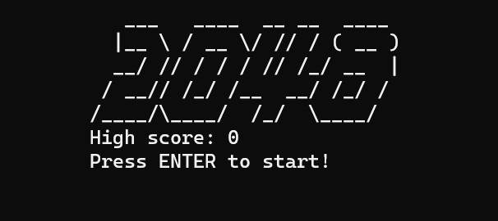
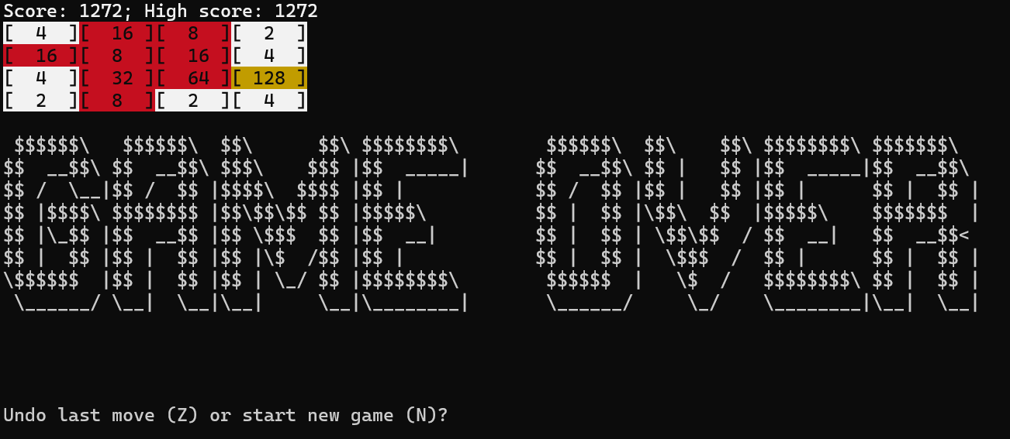
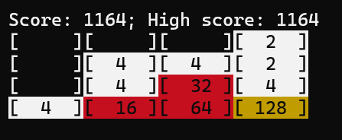
Az ötlet:
A híres 2048 játék konzolos verziójának leprogramozása, annak minden funkciójával

Slide 3
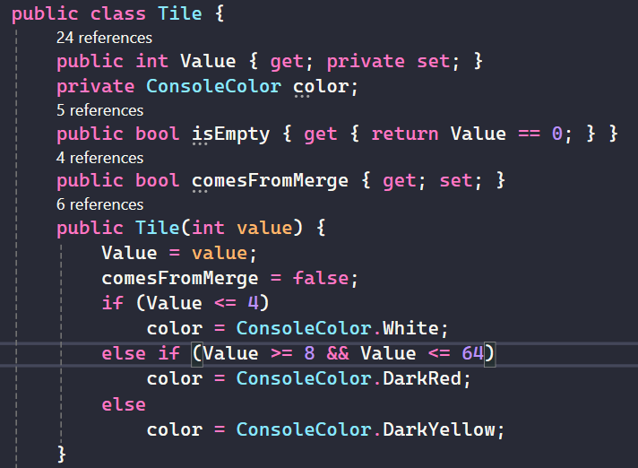
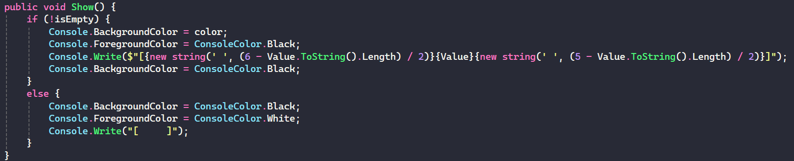

A program felépítése
A tábla mezői Tile objektumok
A tábla egy Tile mátrix (Tile[,])
Egy Tile object a ezen tulajdonságokkal bír:
Érték
Szín
„Üres-e” jellemző
„Összeadásból jön-e” jellemző
Show() metódus
Operátor túltöltés (+)

Slide 4
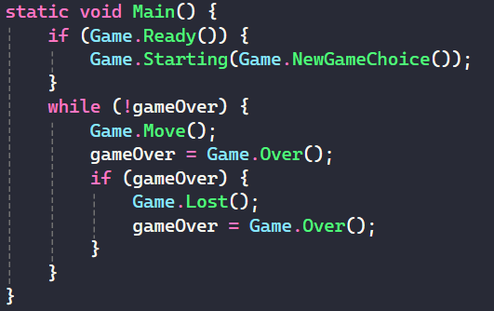
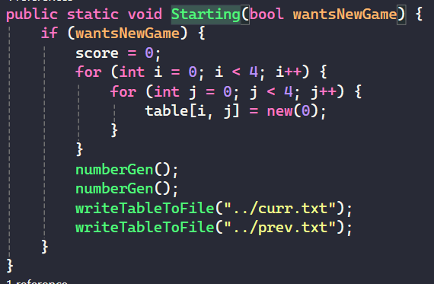
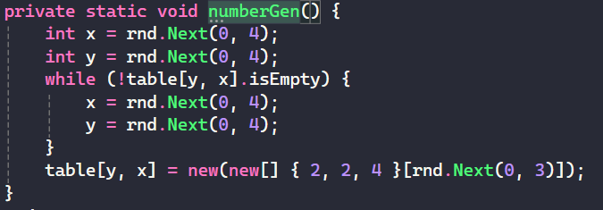
A főprogram
Ready() – a start menü. Ha entert nyom a játékos, igazat ad vissza
Starting() – ha új játékot kezd a játékos, legenerálja a táblát és 2 random helyre 2 Tile-t betesz (2-est vagy 4-est).
Move() – gombnyomást vár, az alapján átrendezi a mátrixot
Ha a Game.Over() igazat ad, a játékosnak még van lehetősége egy visszavonásra.

Slide 5
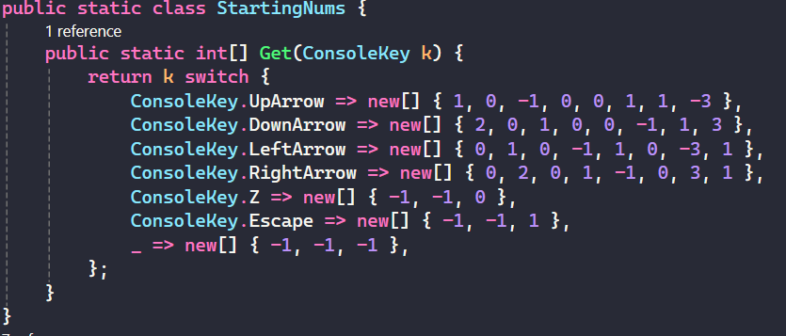
Game.Transpose(Tile[,] table, int[] nums )
A nums paramétert a StartingNums statikus osztály Get funkciója adja meg
Erre azért van szükség, hogy 1*2 nestelt for looppal meg lehessen oldani a mozgatást 4*2 helyett (pl.:)
Első kettő szám: az első ellenőrzött Tile
Második kettő: merrefele kerresse az ugyanolyan értékűt
Utolsó 4: lásd a példa for loop
int x,y;
for(int i = 0; i < 4; i++){
for(int j = 0; j < 4; j++){
x += nums[4];
y += nums[5];
}
x += nums[6];
y += nums[7];
}

Slide 6
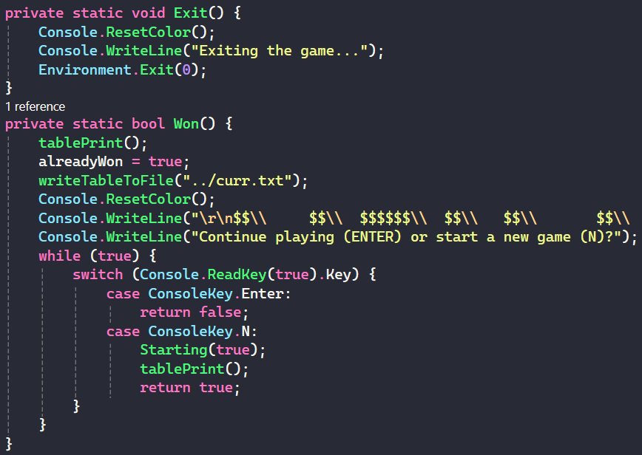

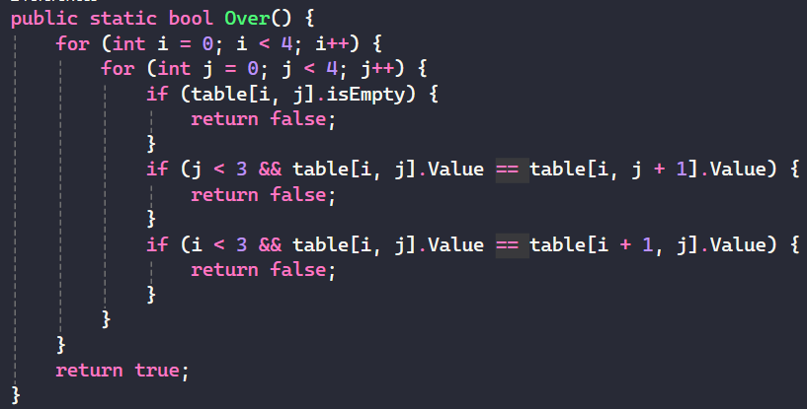
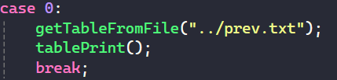
Győzelem, vereség, visszavonás
Akkor nyert, ha egy tile értéke 2048
Ha még nem nyert, akkor a mátrix legnagyobb eleme max 2048 → a nyerés feltétele, hogy 2048 a legnagyobb szám a képernyőn, és még nem nyert a játékos.
Akkor veszített, ha nincs két egymás melletti egyforma tile, valamint üres mező sincs
Visszavonás fájlból történik:

Slide 7
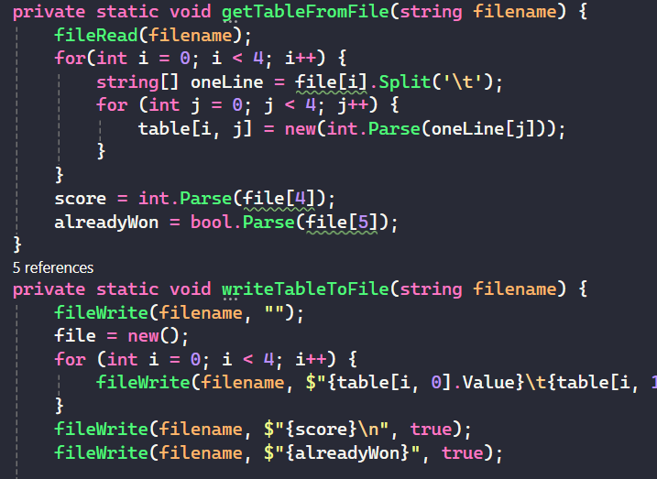
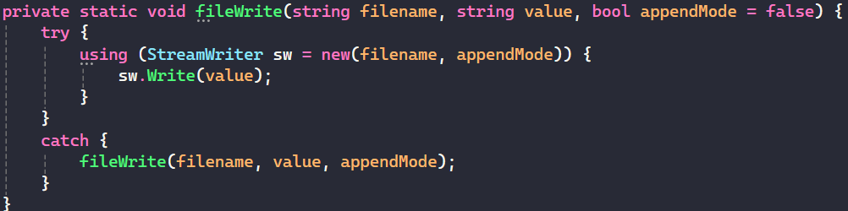
Munka fájlokkal
6 metódus:
Újrahasználható fileRead(string filename) és fileWrite(string filename, string value, bool appendMode)
getTableFromFile(string filename) és writeTableToFile(string filename)
refreshHighscore() és getHighscore()
„rekurzív” fájlbeolvasás, hibák elkerülése érdekében:

Slide 8
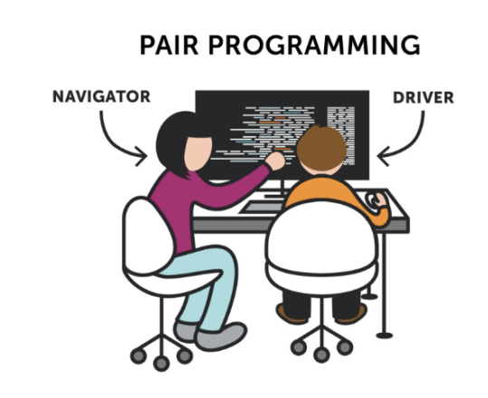
Csapatmunka
A GitHubon látható sorok nem feltétlenül a szellemi gazdájukhoz tartoznak → pair programming
Lényege röviden: egyik mondja, másik írja
Tesztelés, release day
Tulajdonképpen játék a saját játékunkkal
A játék tesztelési szakaszába egy twitch streamert is bevontunk: ttv_En0ugh
Mindezt annak érdekében, hogy biztosan hibamentes kódot tudjunk biztosítani a megrendelőnek

Slide 9

Köszönjük a figyelmet!

